Slide 1
Bonjour!
jeudi, le vingt-quatre octobre

Slide 2
Travail de cloche
Write a sentence which uses an occupation / profession for the subject and which also uses a descriptive adjective, a preposition, and a disjunctive pronoun.

Slide 3
Bonjour!
jeudi, le vingt-quatre octobre
un moment de culture francophone
les maths
The students will be able to vocalize a mathematical equation.

Slide 4
Pourquoi tombons-nous?
Nous tombons pour apprendre comment se lever.

Slide 5
Sommes-nous prêts?
Nous sommes prêts !

Slide 6
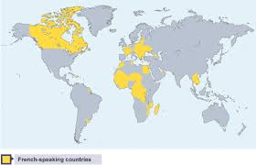
Demain, partout le monde francophone, le seul endoit qui aura un jour de congé est LCHS.

Slide 7
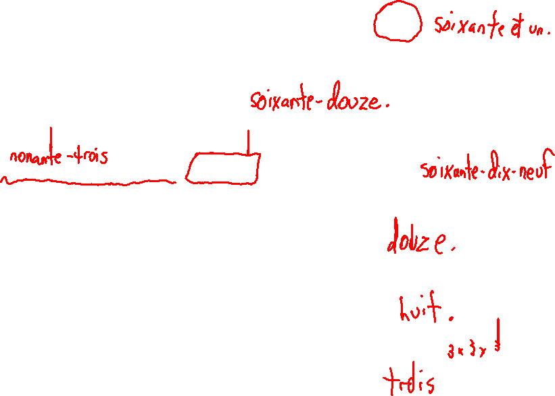
19 + 42 =
dix-neuf plus (ploose) quarante-deux font ____________
18 x 4 =
dix-huit fois quatre font ________________
93 - 14 =
quatre-vingt-treize moins quatorze font _________________
48 ÷ 4 =
quarante-huit divisé par quatre font _________________
√64 =
la racine carré de soixante-quatre est ____________________
∛(27 ) =
la racine cubique de vingt-sept est ______________________

Slide 8
My pens are under the table.
Your (familiar) calculator is to the right of the pencil.
His banana is at my home.
Our notebooks are along-side of the map.
Your (formal) cousins (feminine) are beautiful.
The fountain-pen of my aunt is on the desk of my uncle.

Slide 9
Je pense à quelqu’un. / Je pense à quelqu’une.
Est-il / Est-elle _______________?
A-t-il / A-t-elle _______________?

Slide 10
Devoirs

Slide 11
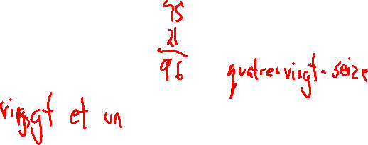
Billet de sortie
Write out the equation below in French words, and solve the equation wirting your solution in French words.
21 + 75 =

